Slide 1
Аналітика даних
Лекція 1. Базові поняття аналітики даних. Ймовірнісний підхід
Модуль 1 · Вступ до інтелектуального аналізу даних
Notes:
Мета лекції — закласти понятійний фундамент курсу: що таке дані й типи змінних, і як мовою теорії ймовірностей вимірювати невизначеність. Дані майже завжди містять випадковість — шум вимірювань, природну мінливість, неповноту, — тож перш ніж класифікувати об'єкти, шукати кластери чи будувати регресії, треба навчитися вимірювати невизначеність. Тривалість — 1.5 год.

Slide 2
План лекції
• Дані та типи змінних
• Класична ймовірність; протилежна подія
• Операції над подіями: додавання, умовна ймовірність, множення
• Формула повної ймовірності та теорема Байєса
• Комбінаторика: перестановки, розміщення, сполучення
• Статистична ймовірність і закон великих чисел
Notes:
Дорожня карта лекції. Наголосити на двох містках у майбутнє курсу: теорема Байєса повернеться в Лекції 8 як окремий метод класифікації, а закон великих чисел — це обґрунтування того, чому взагалі можна оцінювати ймовірності за даними.

Slide 3
Частина 1
Дані та класична ймовірність
Notes:
Спочатку — мова опису даних (типи змінних), далі — базовий апарат для вимірювання невизначеності: подія, класична ймовірність, протилежна подія.

Slide 4
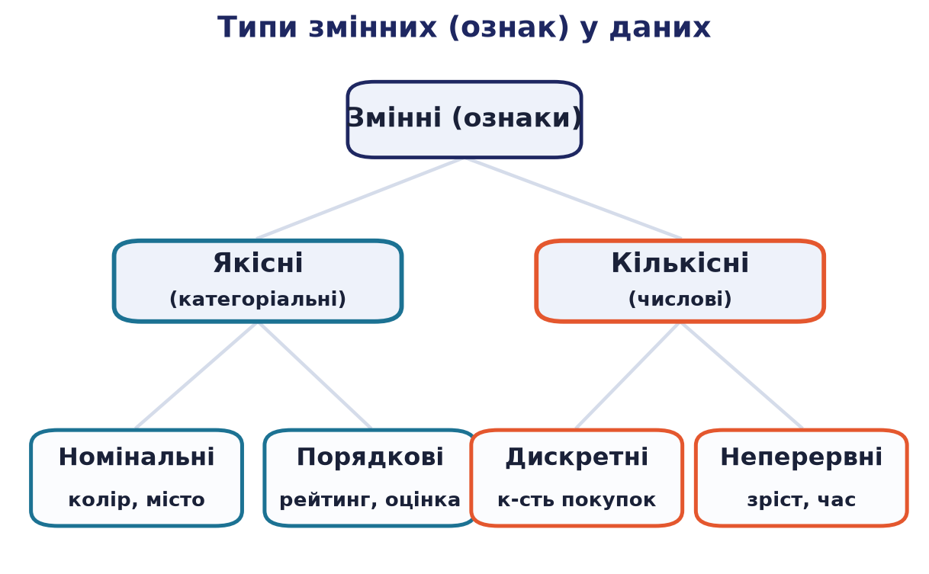
Типи змінних
якісні — номінальні, порядкові · кількісні — дискретні, неперервні
Notes:
Дані — це зафіксовані значення ознак об'єктів: рядки таблиці це об'єкти (спостереження), стовпці — ознаки. Якісні змінні бувають номінальні (назви без порядку — колір, місто, стать) і порядкові (є природний порядок, але не відстань — оцінка «низький/середній/високий»). Кількісні — дискретні (окремі, зазвичай цілі значення — кількість покупок) і неперервні (будь-яке значення з проміжку — зріст, час). Типова помилка: якщо міста закодувати числами 1, 2, 3, змінна не стає кількісною — середнє «місто = 1.7» позбавлене сенсу. Правильне визначення типу — перший крок аналізу: від нього залежить і візуалізація, і вибір методу.

Slide 5
Подія та простір наслідків
Простір наслідків Ω — множина всіх елементарних наслідків експерименту
Подія A — підмножина A ⊆ Ω; настала, якщо наслідок належить A
Достовірна / неможлива — Ω (настає завжди) та ∅ (не настає ніколи)
Notes:
Випадковий експеримент — дослід із кількома можливими наслідками, який у принципі можна повторювати. Множину всіх елементарних наслідків позначають Ω. Подія A — це підмножина Ω; кажуть, що подія настала, якщо наслідок експерименту належить A. Достовірна подія — це весь простір Ω, неможлива — порожня множина.

Slide 6
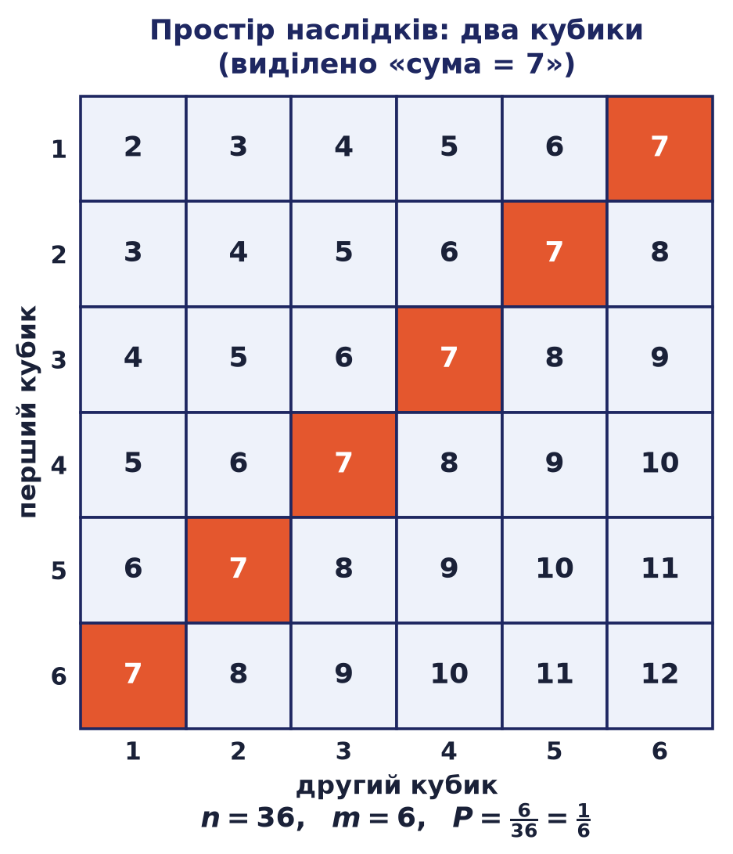
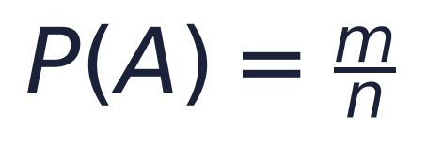
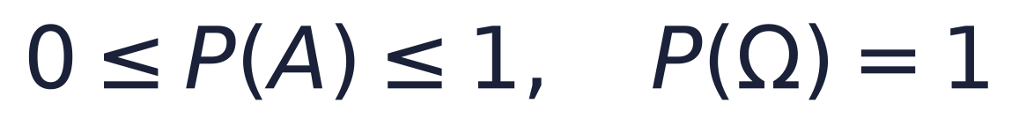
Класична ймовірність
Notes:
Якщo всі n = |Ω| елементарних наслідків рівноможливі, то ймовірність події A, якій сприяють m = |A| наслідків, дорівнює m/n. Звідси одразу 0 ≤ P(A) ≤ 1, P(∅)=0, P(Ω)=1. Приклад: кидаємо два кубики — простір має n = 6·6 = 36 рівноможливих наслідків; подія «сума очок = 7» настає для шести пар (1,6),(2,5),(3,4),(4,3),(5,2),(6,1), тож m = 6 і P(A)=6/36=1/6. Саме ці шість клітинок виділено на таблиці 6×6.

Slide 7
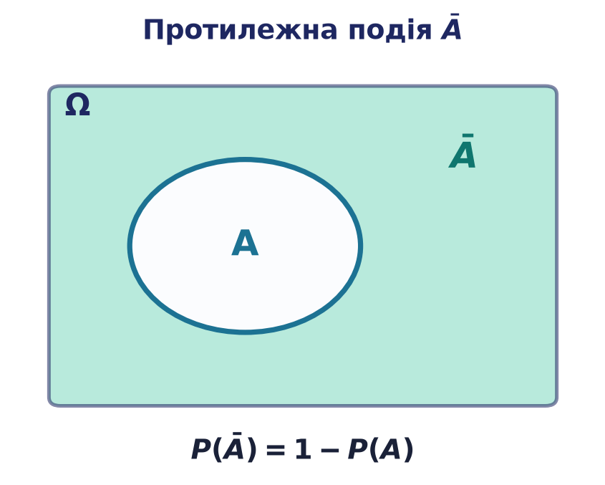
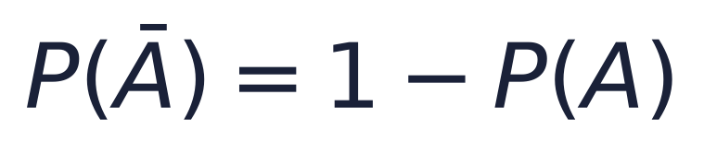
Протилежна подія
Notes:
Протилежна до A подія A з рискою означає «A не настала». Оскільки A і протилежна подія разом покривають Ω і не перетинаються, P(A з рискою) = 1 − P(A). Перехід до протилежної події часто спрощує підрахунок: ймовірність «хоча б одного» зручно рахувати через «жодного». Приклад: монету кидають 3 рази (8 наслідків); «хоча б один орел» рахуємо через протилежну «жодного орла» (1 наслідок): P = 1 − 1/8 = 7/8.

Slide 8
Частина 2
Операції над подіями
Notes:
Події комбінують як множини. Розглянемо теорему додавання, умовну ймовірність (звуження простору) і теорему множення разом із поняттям незалежності.

Slide 9
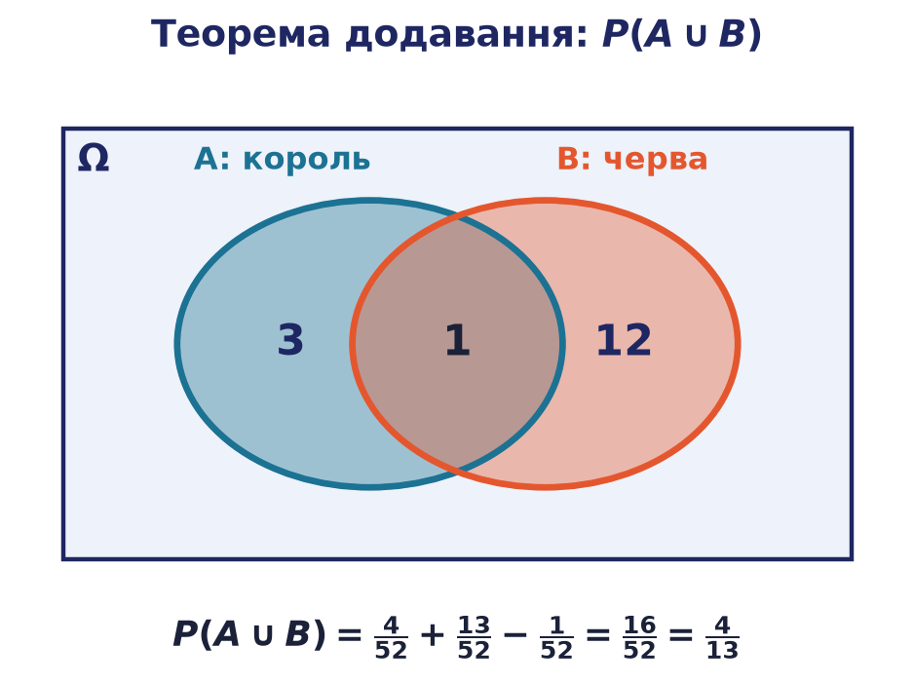
Теорема додавання
Notes:
Суму A∪B читаємо «A або B», добуток A∩B — «A і B»; події несумісні, якщо A∩B=∅. Загальна формула: P(A∪B)=P(A)+P(B)−P(A∩B) — спільну частину віднімають, щоб не полічити її двічі (той самий принцип включення-виключення, що й для множин). Для несумісних подій — просто сума. Приклад: з колоди 52 карт тягнемо одну; «король» 4/52, «черва» 13/52, перетин «король черв» 1/52 → P(A∪B)=16/52=4/13.

Slide 10
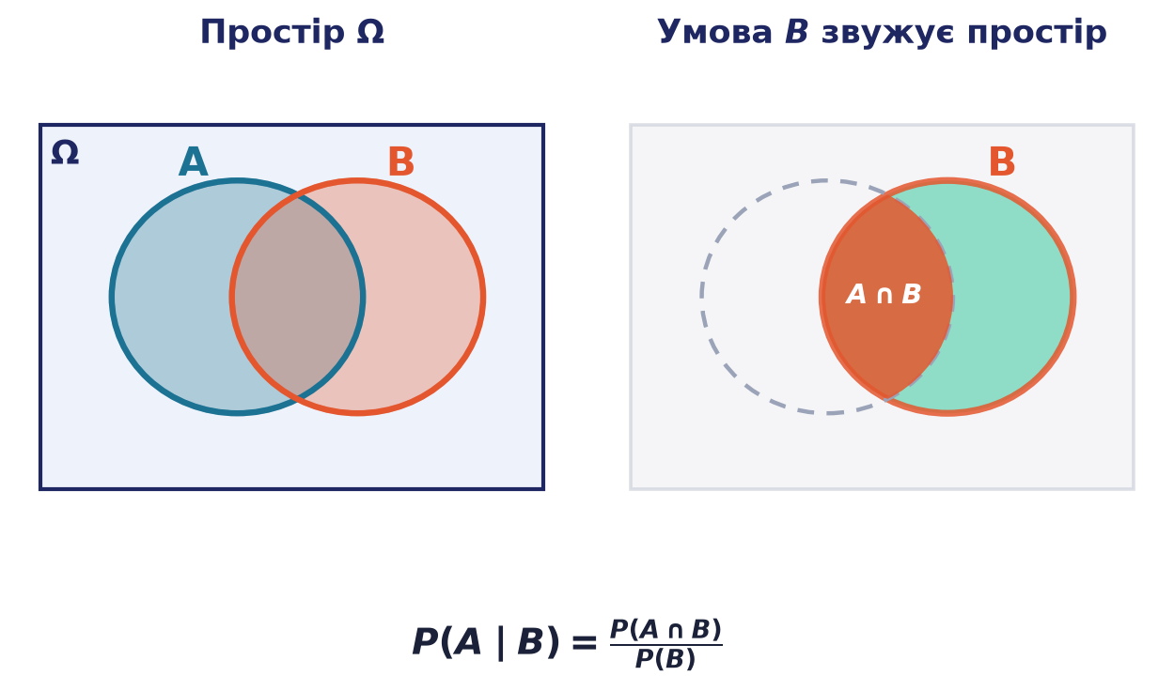
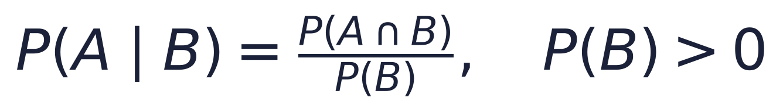
Умовна ймовірність
Notes:
Умовна ймовірність — це ймовірність події A за умови, що вже сталася подія B (при P(B)>0). Умова B «звужує» простір наслідків до самого B — саме це показують дві діаграми Венна: повний простір ліворуч і його звуження до B праворуч. Із цього означення далі виводиться теорема множення й поняття незалежності.

Slide 11
Теорема множення. Незалежність
Notes:
З означення умовної ймовірності одразу маємо теорему множення: P(A∩B)=P(B)P(A|B)=P(A)P(B|A). Події A і B незалежні, якщо настання однієї не змінює ймовірності іншої, тобто P(A|B)=P(A), що рівносильно P(A∩B)=P(A)P(B). Незалежність — ключове (і часто ідеалізоване) припущення: саме на ньому будується наївний баєсів класифікатор (Лекція 8). Приклад залежних подій: урна з 3 білими та 7 чорними кулями, дві кулі без повернення — обидві білі: (3/10)·(2/9)=1/15, бо друга ймовірність змінилася з 3/10 на 2/9.

Slide 12
Частина 3
Повна ймовірність і теорема Байєса
Notes:
Гіпотези утворюють повну групу несумісних подій. Пряма задача — зібрати P(A) з усіх сценаріїв (повна ймовірність); обернена — переоцінити гіпотезу за наслідком (Байєс).

Slide 13
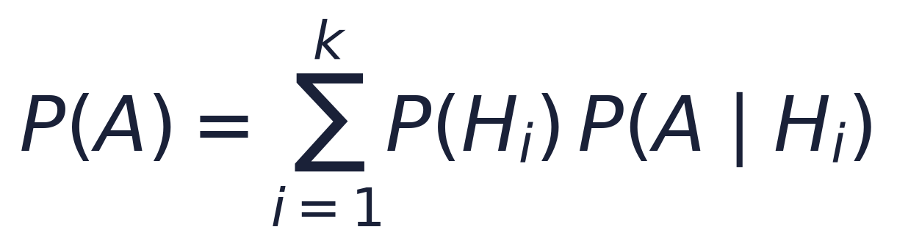
Формула повної ймовірності
Notes:
Нехай гіпотези H1, H2, …, Hk утворюють повну групу несумісних подій: одна з них неодмінно настає, а разом вони дають увесь простір Ω. Тоді для будь-якої події A її ймовірність «збирається» з усіх сценаріїв: P(A)=Σ P(Hi)·P(A|Hi). Це прямий наслідок теореми множення та несумісності гіпотез (доведення — у вправах підвищеної складності).

Slide 14
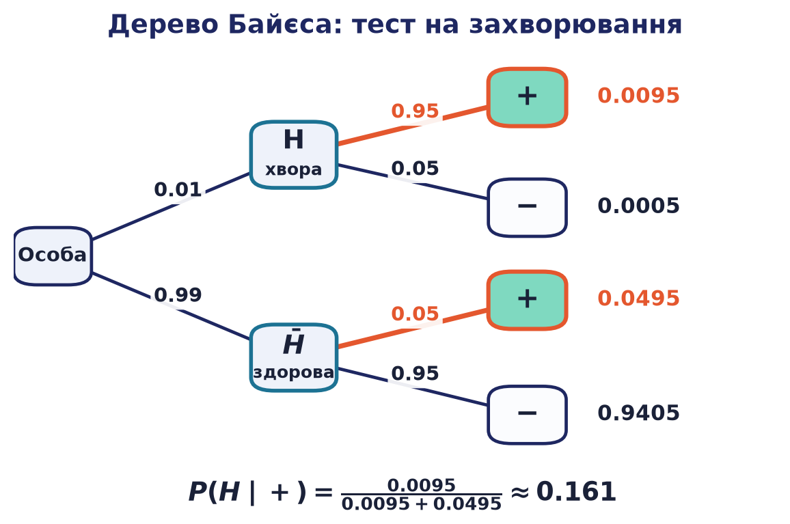
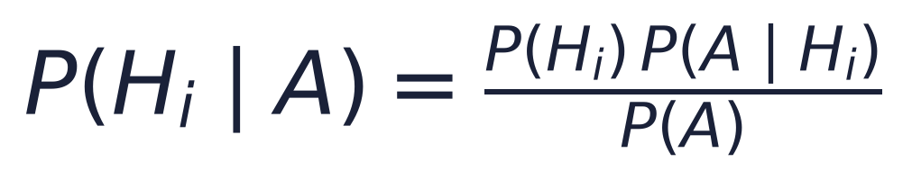
Теорема Байєса
Notes:
Обернена задача — за спостереженим наслідком A переоцінити ймовірність гіпотези — розв'язується теоремою Байєса: P(Hi|A)=P(Hi)P(A|Hi)/P(A). Тут P(Hi) — апріорна ймовірність (до спостереження), а P(Hi|A) — апостеріорна (після). Приклад (тест на захворювання): P(H)=0.01, тест виявляє хворобу з P(+|H)=0.95, хибнопозитив P(+|H̄)=0.05. Тоді P(H|+)=0.01·0.95 / (0.01·0.95 + 0.99·0.05)=0.0095/0.059≈0.161. Попри «точний» тест, апостеріорна ймовірність лише ≈16%: рідкісна хвороба плюс хибні спрацювання дають багато хибнопозитивних. Цей ефект ще побачимо в оцінюванні класифікаторів (Лекція 6).

Slide 15
Частина 4
Комбінаторика та статистична ймовірність
Notes:
Щоб застосувати класичну ймовірність, треба вміти лічити наслідки — це комбінаторика. Наприкінці — статистична ймовірність і закон великих чисел як місток до оцінювання за даними.

Slide 16
Правила лічби
Правило добутку — перший вибір n₁ способами, другий — n₂ → разом n₁·n₂
Правило суми — вибір або n₁, або (несумісно) n₂ способами → разом n₁+n₂
Notes:
Два базові правила комбінаторики. Правило добутку: якщо перший вибір можна зробити n1 способами, а для кожного з них другий — n2 способами, то разом n1·n2 способів. Правило суми: якщо вибір можна зробити або n1 способами, або (несумісно) n2 способами, то разом n1+n2. Приклад добутку: автономер — 4 літери з алфавіту у 12 літер і 4 цифри → 12⁴·10⁴ = 207 360 000 різних номерів.

Slide 17
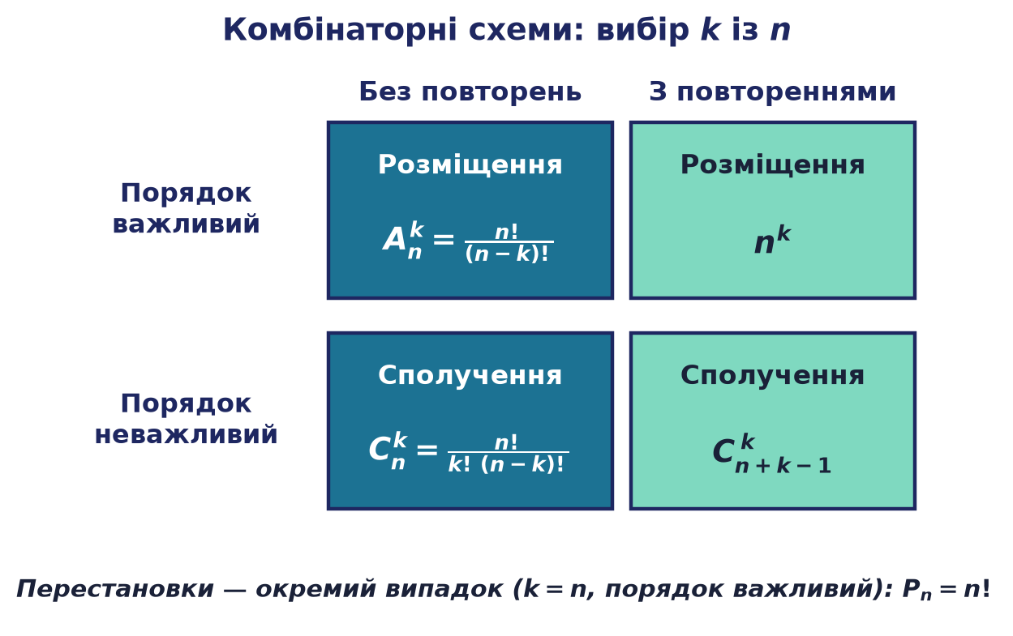

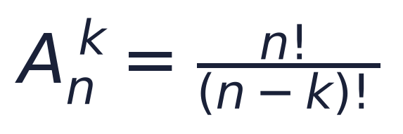
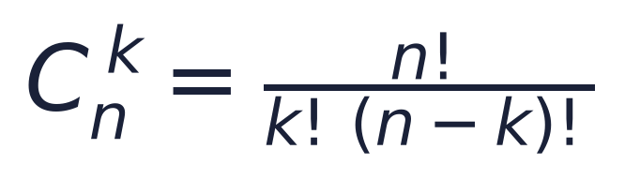
Комбінаторні схеми
Notes:
Три класичні схеми вибору k елементів із n. Перестановки Pn=n! — упорядкування всіх n елементів (5 різних книжок на полиці → 5!=120). Розміщення A(n,k)=n!/(n−k)! — вибір k із n, коли порядок важливий (капітан і заступник з 11 гравців → A(11,2)=11·10=110). Сполучення C(n,k)=n!/(k!(n−k)!) — коли порядок неважливий (4 фарби із 7 → C(7,4)=35). З поверненням: упорядкований вибір k із n — це n^k. Типова помилка — плутати розміщення й сполучення; головне питання завжди «чи важливий порядок».

Slide 18
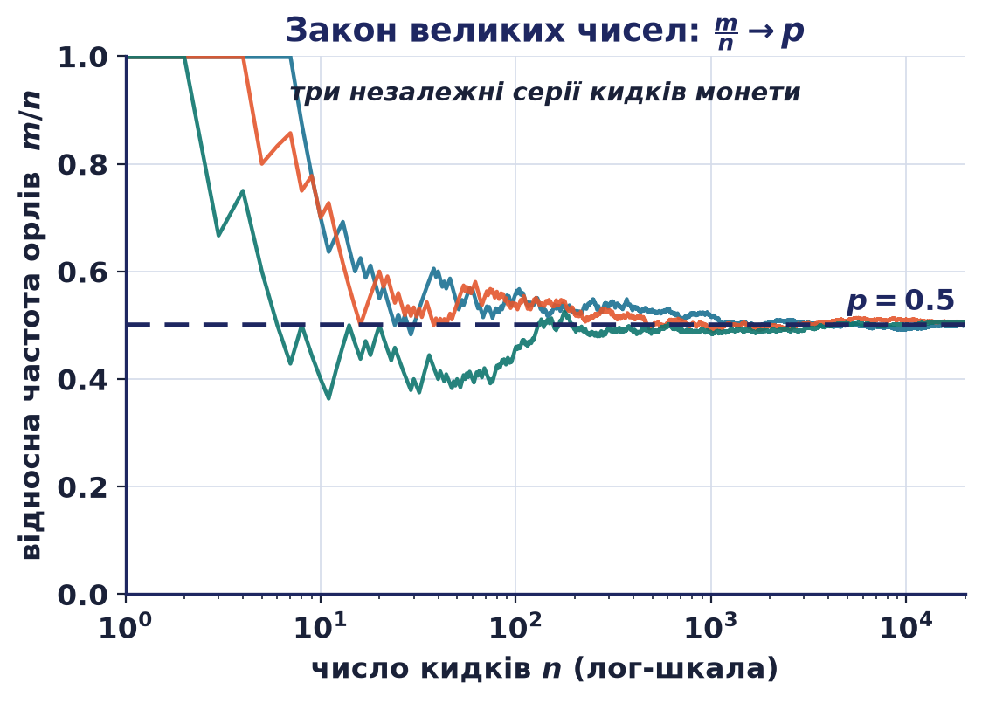
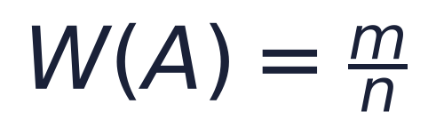

Закон великих чисел
Notes:
Класична ймовірність вимагає рівноможливих наслідків — рідкість для реальних даних, тож ймовірність оцінюють емпірично. Відносна частота W(A)=m/n (подія настала m разів у n випробуваннях) при зростанні n стабілізується біля деякого числа, яке й приймають за статистичну ймовірність. Закон великих чисел (теорема Бернуллі): відносна частота прямує за ймовірністю до P(A) при n→∞ — саме це показують три серії кидків монети, що сходяться до 0.5. Це теоретичне обґрунтування всієї аналітики даних: за вибіркою можна оцінювати генеральну сукупність (Лекція 3), а частоти в навчальній вибірці слугують оцінками ймовірностей у класифікаторах (Лекція 8).

Slide 19
Підсумок
• Дані — значення ознак об'єктів; ознаки якісні (номінальні, порядкові) та кількісні (дискретні, неперервні)
• Класична ймовірність P(A)=m/n; 0≤P(A)≤1; P(Ā)=1−P(A)
• Додавання P(A∪B)=P(A)+P(B)−P(A∩B); умовна P(A|B)=P(A∩B)/P(B); множення й незалежність
• Повна ймовірність Σ P(Hᵢ)P(A|Hᵢ) і теорема Байєса (апріорна → апостеріорна)
• Комбінаторика: Pₙ=n!, Aₙᵏ=n!/(n−k)!, Cₙᵏ=n!/(k!(n−k)!); з поверненням nᵏ
• Статистична ймовірність — відносна частота; закон великих чисел обґрунтовує оцінювання за даними
Notes:
Ключове на винос: теорія ймовірностей — це мова, якою описують дані й міркують про невизначеність. Класична ймовірність рахує рівноможливі наслідки, статистична — оцінює за частотами, а закон великих чисел єднає їх і обґрунтовує саме «навчання на даних». Далі в курсі ці поняття стають основою для випадкових величин (Лекція 2), статистичного оцінювання (Лекція 3) і класифікаторів.

